Slide 1
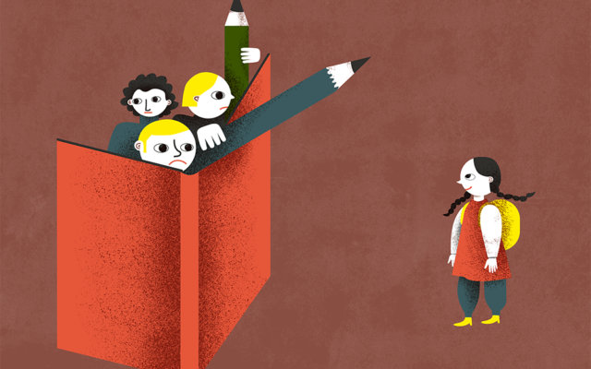
«Особенности психолого – педагогического сопровождения несовершеннолетних иностранных граждан в образовательных организациях»
Васильева О.Л., учитель ИЗО ГБОУ ООШ№ 4 г.о. Отрадный

Slide 2
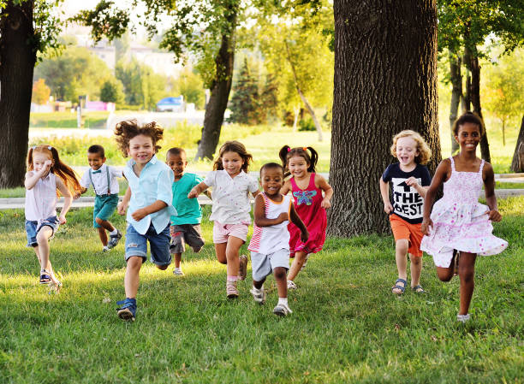
Правовые и психологические аспекты понятия «Трудная жизненная ситуация» и организация работы общеобразовательных организаций по языковой и социокультурной адаптации детей иностранных граждан

Slide 3

Спектр трудных жизненных ситуаций и стилей их преодоления
подростками из семей мигрантов
(на материале школьных трудностей)
Среди характеристик трудных жизненных ситуаций Е. В. Битюцкая выделяет общие и частные признаки.
Общие — это все признаки, которые характерны для всех типов трудных жизненных ситуаций.
Частные признаки зависят от особенностей ситуации и личности человека (чувство неопределенности, необходимость принимать важные решения с трудно прогнозируемым результатом и т. п.) (Битюцкая 2007).

Slide 4
Г. В. Солдатова, Л. А. Шайгерова, В. И. Калиненко в своей работе (Солдатова, Шайгерова, Калиненко, Кравцова 2002) определили основные
психологические проблемы подростков и детей из семей мигрантов:
• нарушения познавательной сферы;
• нарушения эмоционально-волевой сферы;
• невротические нарушения;
• проблемное поведение, конфликтность;
• сложности в установлении взаимоотношений.

Slide 5
Цель исследования
определение спектра трудных жизненных ситуаций и стилей совладения с ними у подростков из семей мигрантов (на материале трудностей, с которыми они сталкиваются в школе)
Задачи исследования:
1) определить спектр трудных жизненных ситуаций с точки зрения подростков из семей мигрантов;
2) изучить стили совладения с трудными жизненными ситуациями подростками из семей мигрантов;
3) определить наличие значимых различий в восприятии и стиле преодоления трудных жизненных ситуаций у подростков из семей мигрантов в сравнении с подростками — не мигрантами

Slide 6
адаптированная версия методики
«Метод серийных рисунков и рассказов»
(Никольская 2015).
Вопросы к рисункам:
1) Что ты нарисовал?
2) Кто нарисован на рисунке? Кто из них ты?
Что произошло? Что ты делал в этой ситуации? Что говорил?
3) Что ты чувствовал? Какие эмоции испытывал в тот момент?
4) О чем ты думал в тот момент о ситуации?
Что думаешь теперь? Какие выводы сделал?
1 СЕРИЯ. «Случай, произошедший со мной в школе, который я не хочу вспоминать»;
2 СЕРИЯ. «Я переживаю по поводу ситуаций, происходящих со мной в школе»;
3 СЕРИЯ. «Я боюсь того, что происходит со мной в школе»;
4 СЕРИЯ. «Конфликт, который произошел со мной в школе»;
5 СЕРИЯ. «Неприятная ситуация, произошедшая со мной в школе».

Slide 7
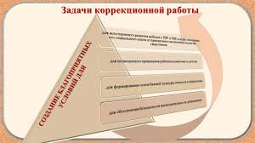
Полученные результаты могут указывать на необходимость проведения психокоррекционной работы по профилактике дезадаптации подростков из семей мигрантов к новой социокультурной среде

Slide 8
Работа педагога с родителями – иностранными гражданами
Группы барьеров во взаимодействии психолога с родителями:
▪ Организационные барьеры
К этой группе относятся факторы, касающиеся организации консультативного процесса. Прежде всего, это трудовая занятость родителя, а также расхождения между рабочим графиком родителя и психолога, особенно школьного.
▪Персональные барьеры
Персональные характеристики родителя также могут выступать в качестве барьера. Прежде всего, это его эмоциональное состояние: надо учитывать, что родите- ли – иностранные граждане сами находятся в состоянии миграционного стресса и решают задачи, связанные с адаптацией на новом месте. Значимыми являются такие характеристики, как состояние здоровья родителя, уровень его образования, возраст и пр.
▪Психологические барьеры – установки, с которыми родители и психологи взаимодействуют друг с другом. Родительские установки, касающиеся работы с психологом, разделим условно на эмоциональные и когнитивные.
Барьеры взаимодействия – препятствия, возникающие в ходе общения родителя и психолога.

Slide 9
Стадии адаптации в принимающем обществе
Первая стадия – выживание.
Чаще всего это недавно приехавшие семьи, которые находятся в процессе адаптации на новом месте. Однако адаптация у разных мигрантов занимает различное время, и на этой стадии могут оставаться и семьи, приехавшие достаточно давно.
Для этой стадии характерны следующие признаки:
- Высокая загруженность родителей на работе.
- Выраженные социально-экономические сложности.
- Слабый или недостаточный уровень владения русским языком.
Основные стратегии работы с родителями на этой стадии:
Помочь разобраться в основных требованиях и правилах школы.
Привлечь к помощи других родителей, прежде всего из той же этнической группы, для разъяснения текущей ситуации и определения возможной стратегии помощи.
По возможности – оказать социальную поддержку ребенку (бесплатное питание, обеспечение канцелярскими товарами и пр.).

Slide 10
Вторая стадия – обучение. На этой стадии бытовые и социально-экономические проблемы уже решены, родители имеют возможность разбираться в более сложных аспектах жизни в новой среде.
Для этой стадии характерны такие признаки:
Достаточный уровень владения языком и достаточное количество времени у родителей, чтобы заняться образованием детей.
Недостаток информации по образовательным вопросам, например о дополнительном образовании, учебных требованиях, электронном дневнике и пр.
На данном этапе возможно решение следующих задач в работе с родителями:
- Просвещение: помочь разобраться в тонкостях и нюансах, касающихся образовательной организации.
- Вовлечь в школьные активности, помощь классу и пр.
- Познакомить их с другими родителями, как с родителями-мигрантами, так и с родителями учеников принимающей культуры, содействовать их общению.

Slide 11
Третья стадия – установление контактов. Эта стадия предполагает уже достаточно высокий уровень адаптированности родителей.
К признакам этой стадии можно отнести:
- Достаточный уровень владения языком и осведомленности в вопросах образования у родителей.
- Выполнение родителями общих школьных требований (к домашним заданиям, помощи ребенку и пр.).
- Готовность к контактам с педагогами и другими родителями.
На данной стадии сотрудничество с родителями может принимать следующие формы:
Участие родителей в мероприятиях класса и школы, помощь классному руководителю, участие в деятельности родительского комитета.
Обсуждение планов относительно детей, формулировка общих с родителями целей.
Совместная выработка стратегии сопровождения ребенка.

Slide 12
Четвертая стадия – лидерство. На этой стадии для родителей характерен высокий уровень межкультурной компетентности: они не просто хорошо адаптированы в принимающем обществе, но и осознают культурные различия, могут объяснить разницу в поведении представителей родной культуры и носителей культуры принимающего общества.
На этой стадии для родителей характерны такие признаки:
Высокий уровень осведомленности о системе образования и принимающей культуре в целом.
Готовность играть активную роль в школьном родительском сообществе.
Если в школе есть такие родители, важно их максимально задействовать, включать в родительские комитеты, привлекать к помощи другим родителям.
Важно понимать, что в семье разные родители могут находиться на разном уровне адаптации: например, папа на уровне обучения, а мама – установления контактов. Целесообразно максимально задействовать того родителя, чей уровень адаптированности выше.

Slide 13
Стратегии индивидуального взаимодействия с родителями – иностранными гражданам
Первые шаги по установлению контакта с родителями – иностранными гражданами могут быть следующими:
1. Необходимо познакомиться с родителем. Узнать, как правильно произносится его имя, в случае недостаточного владения русским – свое имя произнести медленно и четко. Также важно узнать, как правильно произносить имя и фамилию ребенка.
2. Предоставить основную информацию в письменном виде: имя педагога / классного руководителя, способы связи и пр.
3. Обсудить оптимальные для родителя способы связи: смс, Ватсап, по телефону, устно, с помощью других родителей.
4. Объяснить, как можно связаться с классным руководителем, психологом и пр.

Slide 14
Начальный этап работы с инокультурными клиентами, которые могут быть полезны учителю,
работающему с родителями-мигрантами
Общая информация
1. Расспрашивайте об этнических, культурных, племенных и прочих различиях, которые очевидны или становятся очевидными по итогам информации, полученной от клиента.
2. Не настаивайте на более глубоком исследовании этих различий, если клиент к этому не готов.
Осознайте, что культурная идентичность и степень аккультурации гибки и изменчивы.
4. Не думайте, что члены одной и той же семьи или пары имеют одинаковый уровень идентификации с культурой или одинаковый опыт взаимодействия с доминирующей культурой.
Семья
Признайте, что во многих культурах семья играет центральную роль, поэтому
обходитесь с семейными темами с особым вниманием и эмпатией.
2. Не навязывайте клиенту свое собственное определение семьи или определение, которое вы прочитали применительно к культуре клиента. Будьте открыты тому, как клиент сам воспринимает свою семью.
Позвольте некоторым членам

Slide 15
Помните, что паттерны визуального контакта, прямая вербализация проблемы, ведение записей и др. детерминируются культурными нормами, которые весьма разнообразны.
2. Не демонстрируйте чрезмерно фамильярный стиль общения, даже если обычно ведете себя таким образом. Стремитесь проявить уважение к клиенту.
3. Проясняйте, если что-то непонятно.
4. Не проясняйте таким образом, чтобы недостаток ясности казался проблемой клиента.
Коммуникативный стиль

Slide 16
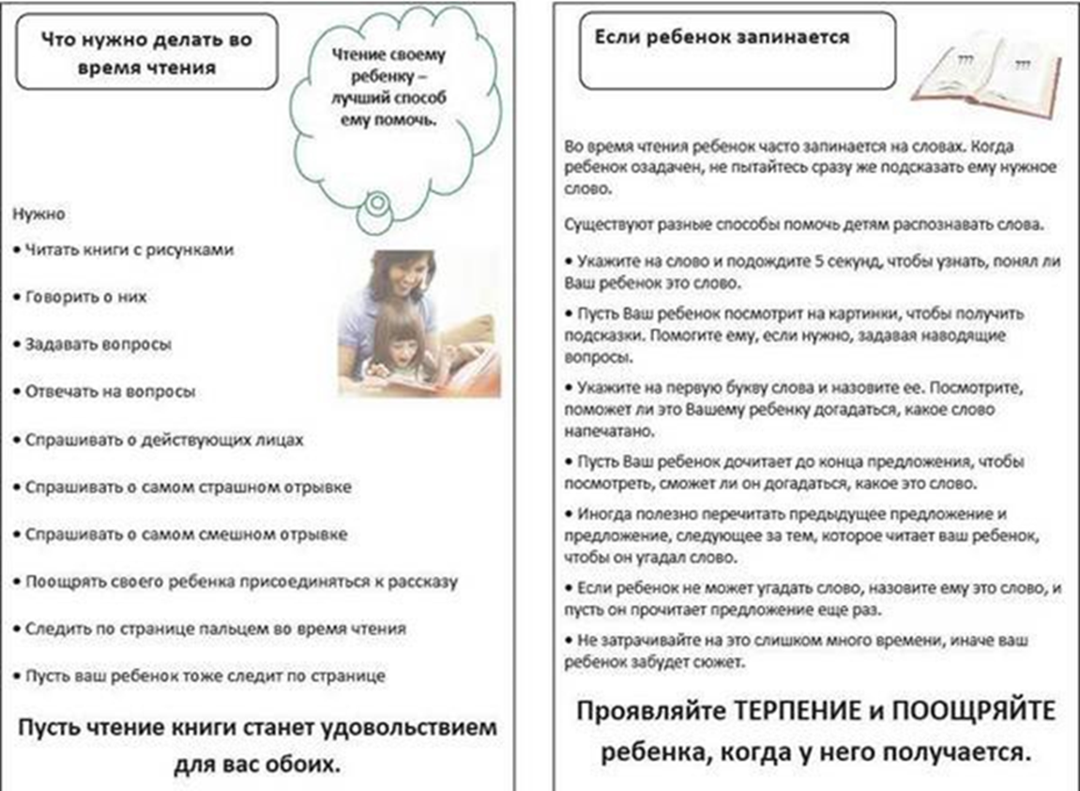
Использование рекомендаций
в работе с родителями-мигрантами

Slide 17
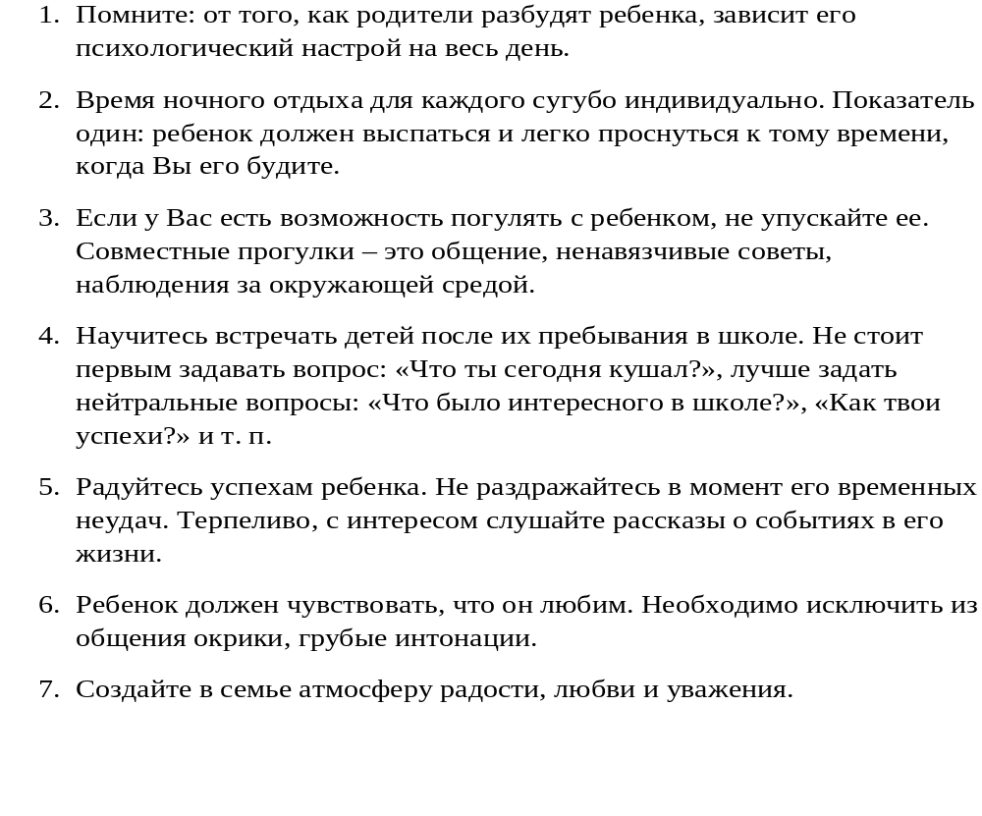
Памятка родителям по созданию благоприятной атмосферы в семье.

Slide 18
ЗАДАНИЕ «РУКАВИЧКИ» (Г.А. ЦУКЕРМАН)
Оцениваемые УУД: коммуникативные действия по согласованию усилий в процессе организации и осуществления сотрудничества (кооперация)
Возраст: начальная ступень (6,5 – 7 лет)
Форма (ситуация оценивания): работа учащихся в классе парами.
Метод оценивания: наблюдение за взаимодействием и анализ результата.
Описание задания: Детям, сидящим парами, дают по одному изображению рукавички и просят украсить их так, чтобы они составили пару, т.е. были бы одинаковыми.
Инструкция: «Дети, перед Вами лежат две нарисованные рукавички и карандаши. Рукавички надо украсить так, чтобы получилась пара, - для этого они должны быть одинаковыми. Вы сами можете придумать узор, но сначала надо договориться между собой, какой узор рисовать, а потом приступать к рисованию». Материал: Каждая пара учеников получает изображение рукавиц (на правую и левую руку) и по одинаковому набору карандашей.
Критерии оценивания:
• продуктивность совместной деятельности оценивается по степени сходства узоров на рукавичках;
• умение детей договариваться, приходить к общему решению, умение убеждать, аргументировать и т.д.;
• взаимный контроль по ходу выполнения деятельности: замечают ли дети друг у друга отступления от первоначального замысла, как на них реагируют; •взаимопомощь по ходу рисования,
• эмоциональное отношение к совместной деятельности: позитивное (работают с удовольствием и интересом), нейтральное (взаимодействуют друг с другом в силу необходимости) или отрицательное (игнорируют друг друга, ссорятся и др.).
Показатели уровня выполнения задания:
1) низкий уровень – в узорах явно преобладают различия или вообще нет сходства; дети не пытаются договориться или не могут придти к согласию, настаивают на своем;
2) средний уровень – сходство частичное: отдельные признаки (цвет или форма некоторых деталей) совпадают, но имеются и заметные отличия;
3) высокий уровень – рукавички украшены одинаковым или весьма похожим узором; дети активно обсуждают возможный вариант узора; приходят к согласию относительно способа раскрашивания рукавичек; сравнивают способы действия и координирую их, строя совместное действие; следят за реализацией принятого замысла.

Slide 19
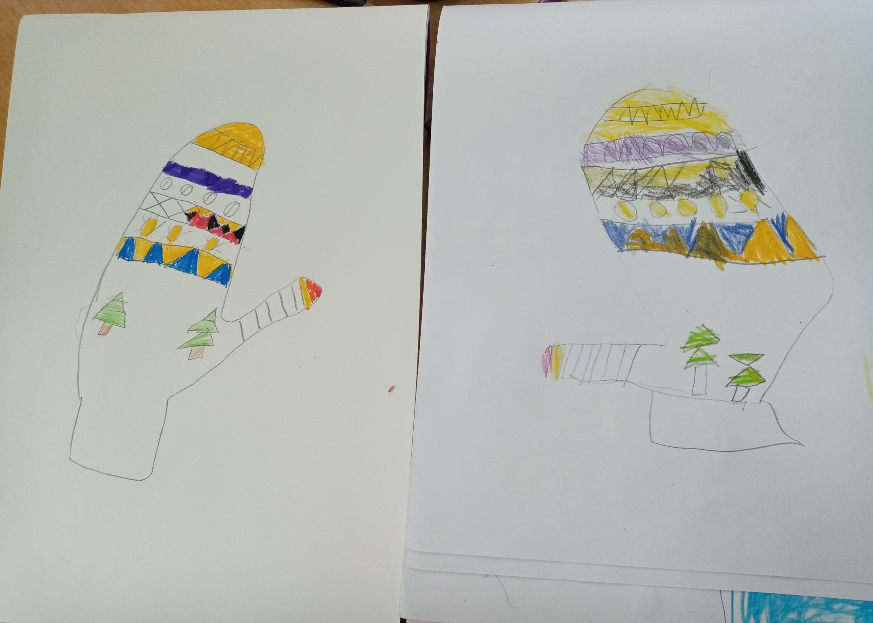

Slide 20
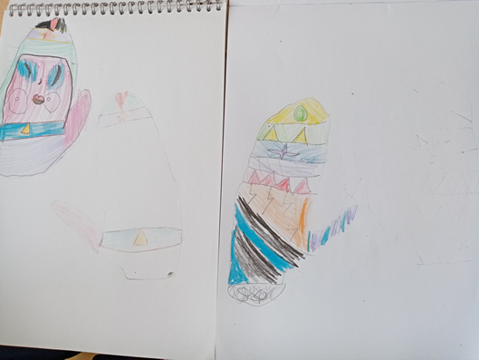

Slide 21
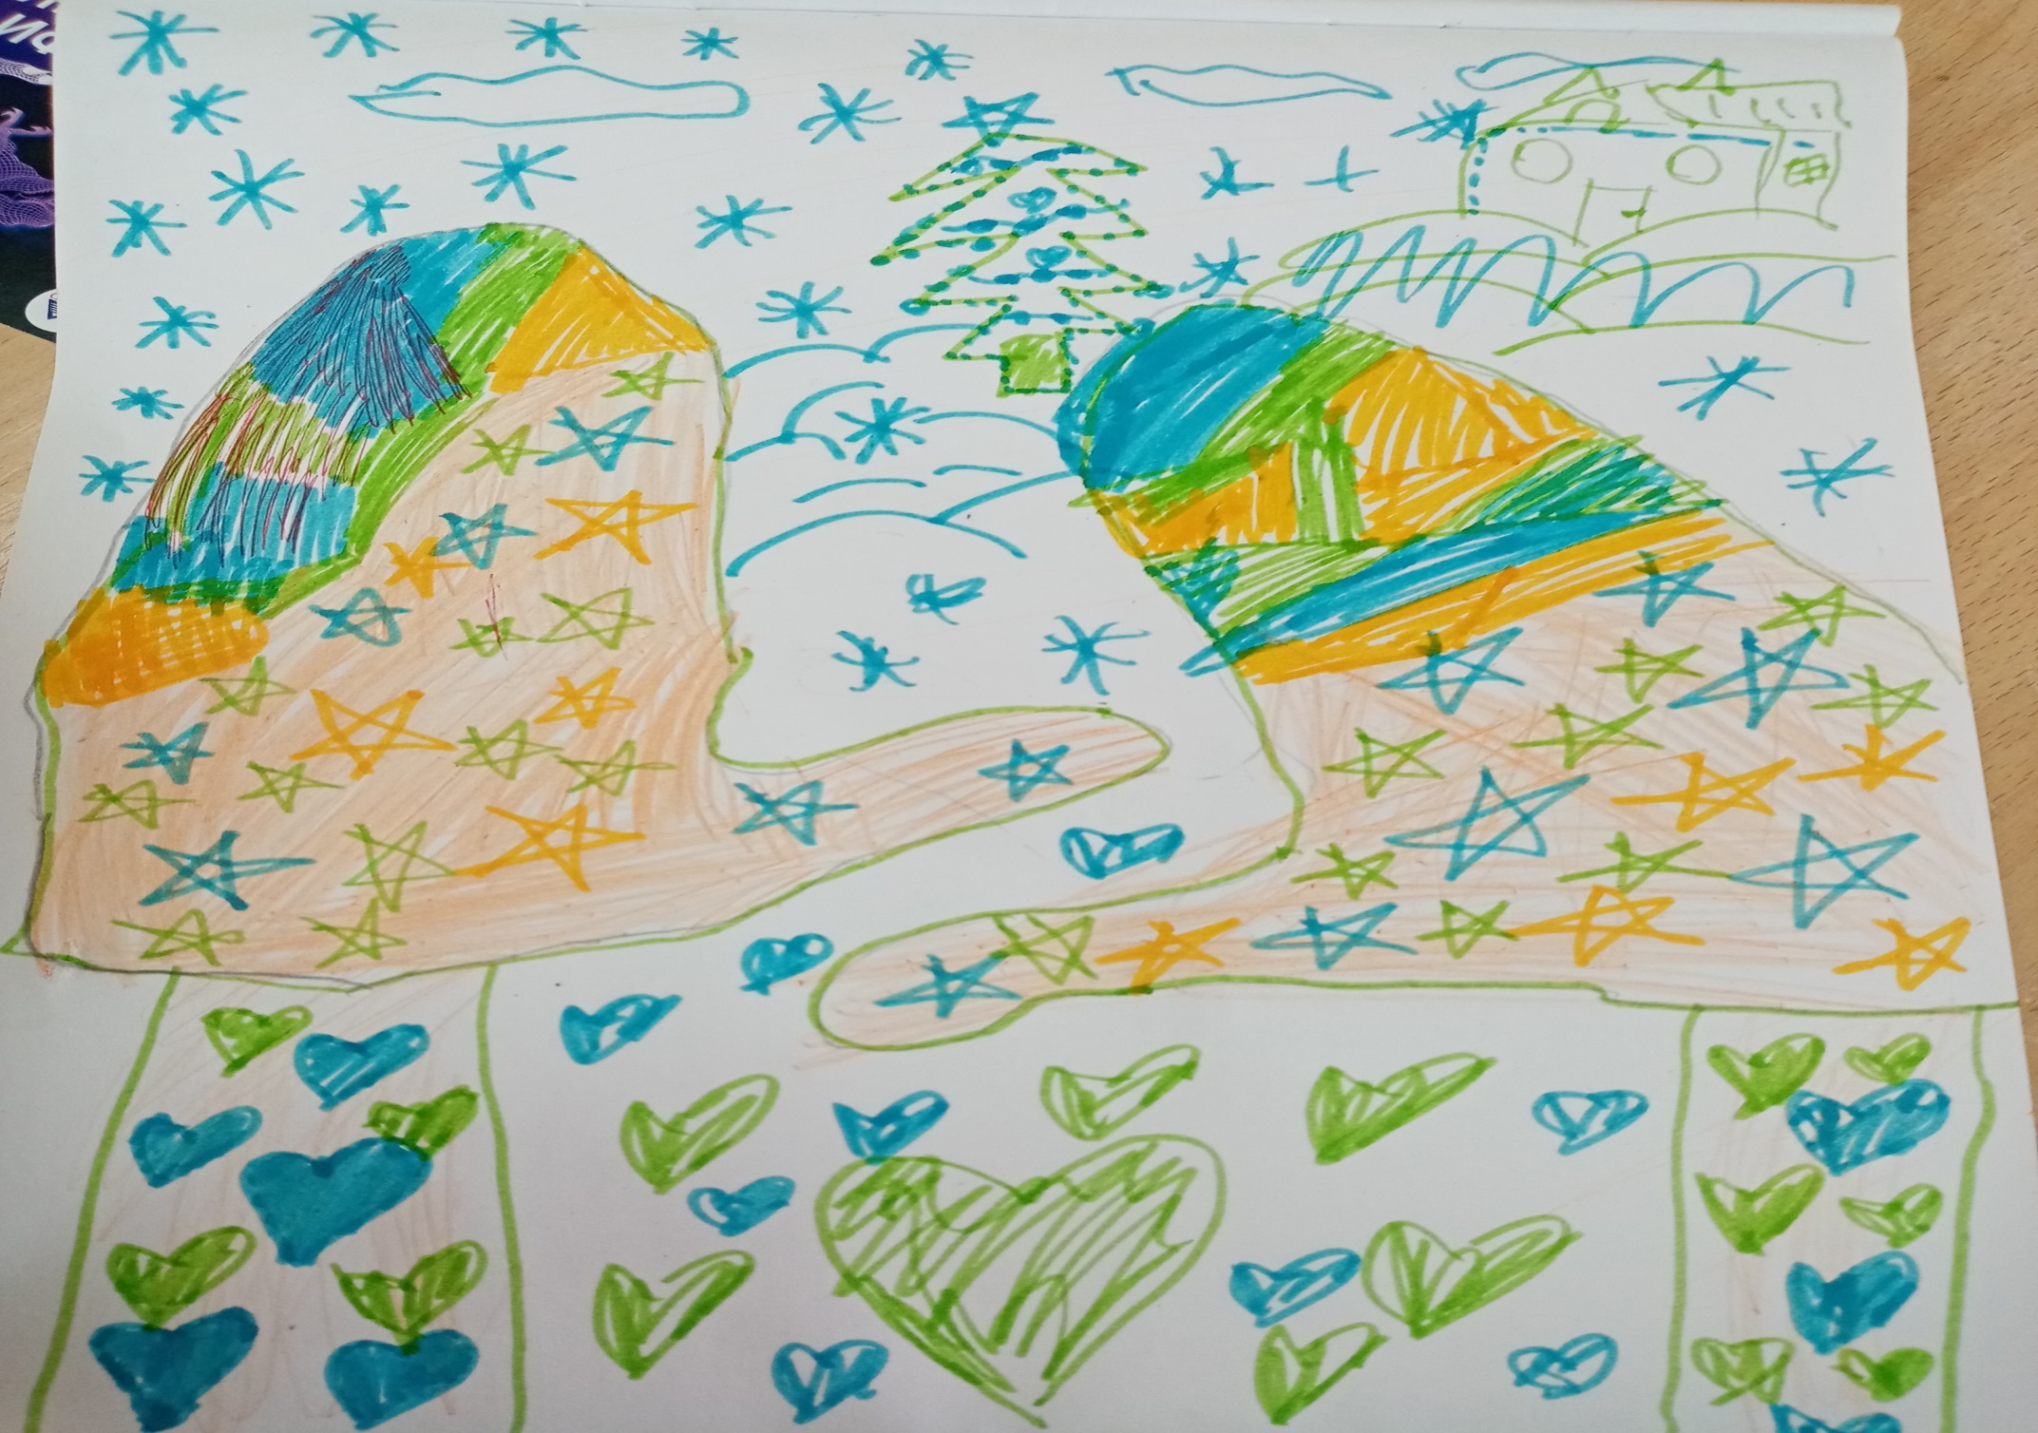

Slide 22
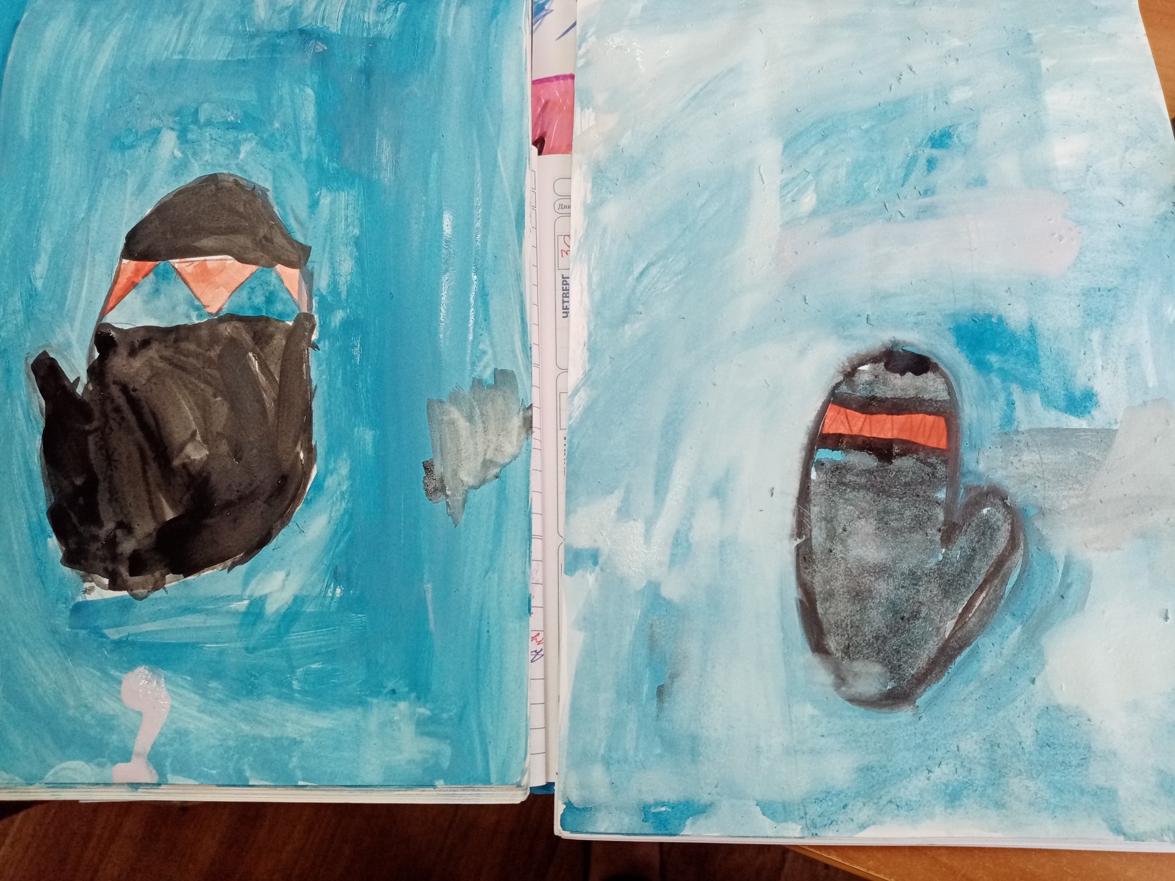

Slide 23
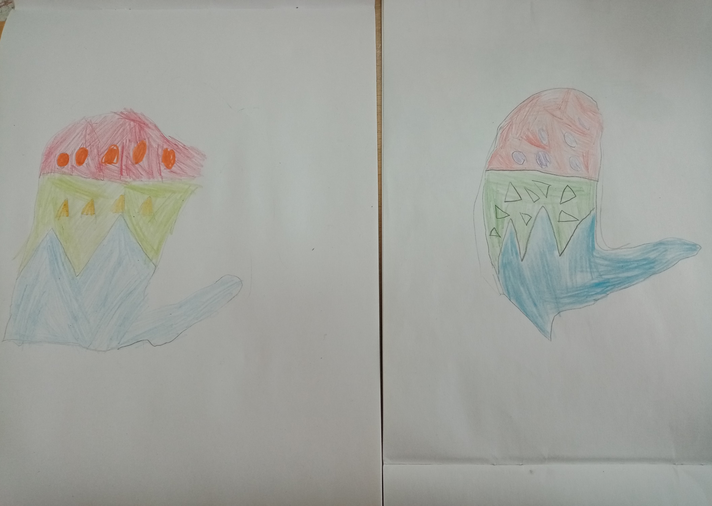

Slide 24
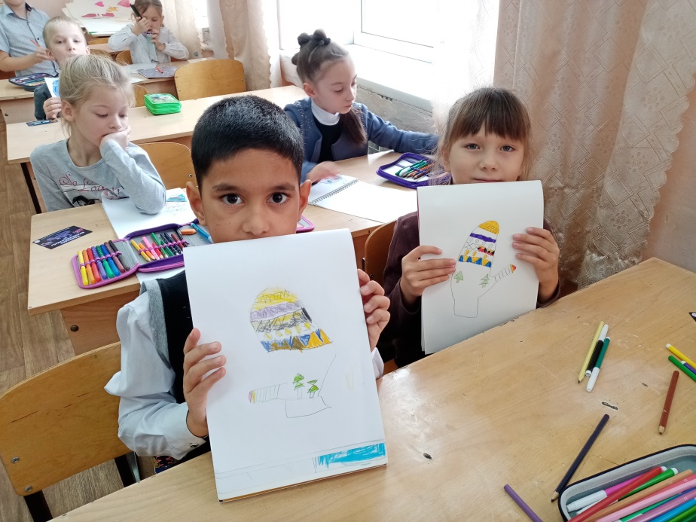
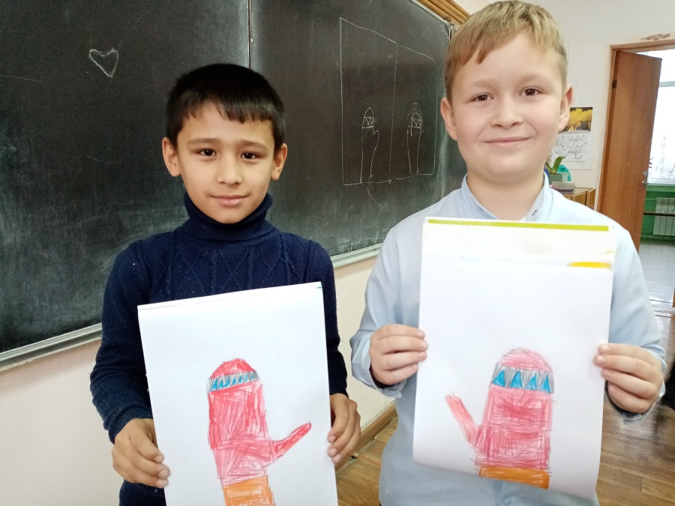

Slide 25
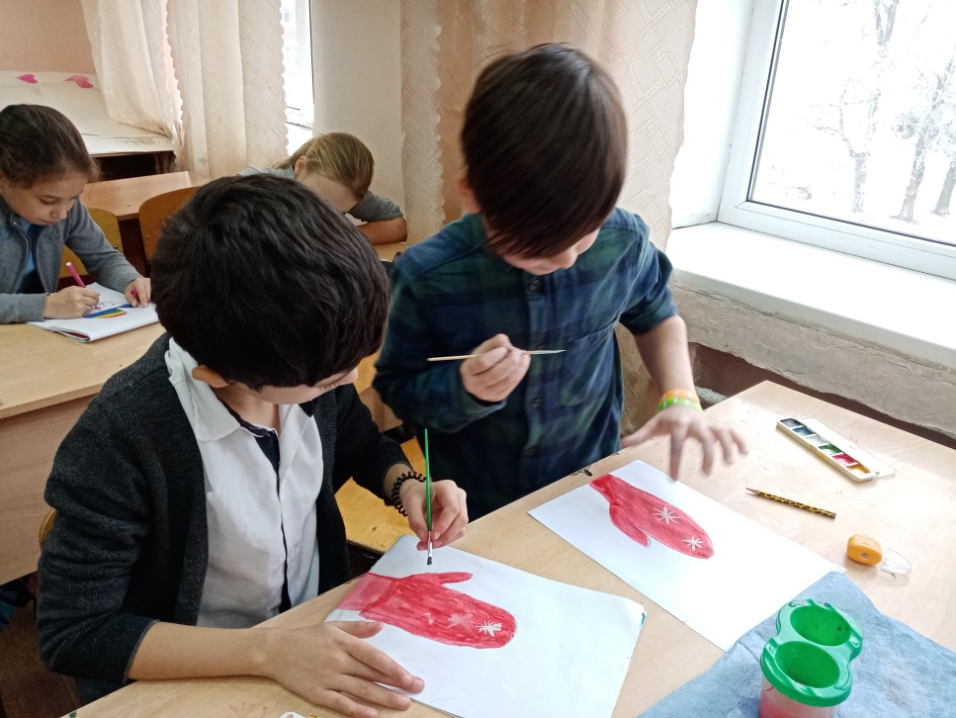
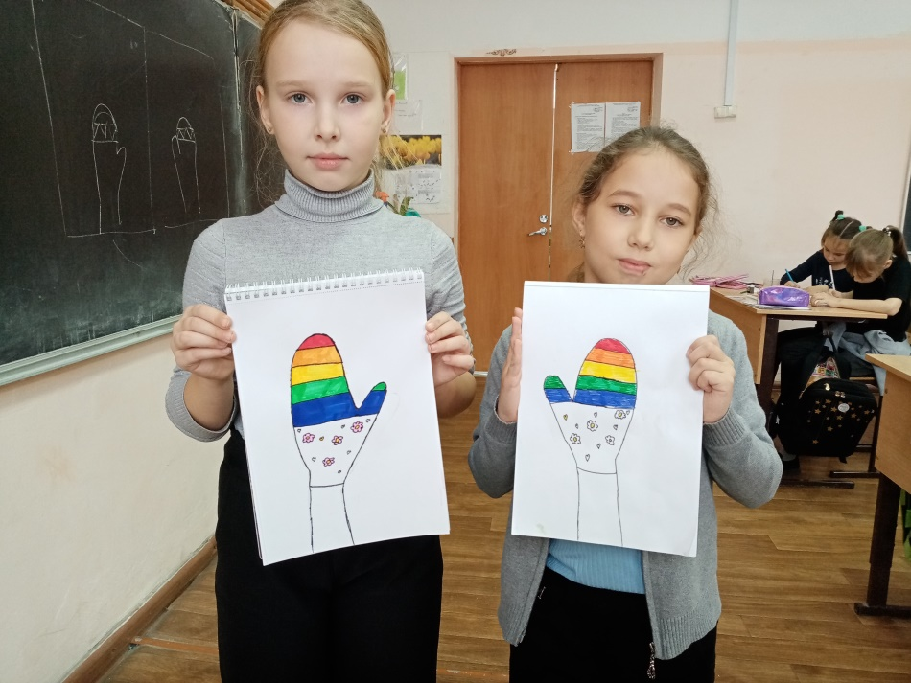

Slide 26
Для эксперимента взяли два класса начальных классов 1 и 2 класс, где есть дети иностранных граждан.
В начале занятия сажаем детей по парам. Не стали заранее делать заготовки. Дети взяли для себя привычный формат А4, который используют на уроках изобразительного искусства. У доски объясняю, что нужно сделать.
Задание: дети должны выполнить пару рукавичек. Ребята договариваются, кто правая рука, кто левая. Те, кто выбирают правую руку, левой рукой обводят свою руку, так чтобы получилась не перчатка, а рукавичка. Те, кто выбирает левую руку, правой рукой обводят свою руку. Затем, ребята должны нарисовать одинаковый узор и выполнить работу в цвете. Здесь конечно срабатывает умение общаться.
В некоторых парах дети решили пойти по принципу очерёдности. Один рисует, другой повторяет и наоборот. В других парах кто-то лидировал, другой повторял. Были те, кто не смог договориться и рисовали так, как они этого хотели. Несколько детей, решили нарисовать две варежки сами не дожидаясь соседа на одном листе.

Slide 27
Результат: В первом классе образовалось 8 пар+1 ребёнок у которого на момент не оказалось пары и он рисовал две варежки на одном листе. В классе на момент урок0а оказалось два человека иностранных граждан.
С заданием 100% справилось всего 3 пары. У других были неточности либо в рисунке, либо в цвете. 2 пары не выполнили задание, так как каждый нарисовал свою рукавичку (как потом выяснилось, один сам не понял, что делать, сбил с толку другого, а тот не стал сопротивляться).
Если же взять детей иностранцев, то один справился с заданием, так как неплохо умеет общаться со своим соседом и вместе они выполнили поставленную задачу. Возможно, это связано с тем, что первый сидел с мальчиком.
А другой сам по себе замкнутый ребёнок и в соседях оказалась девочка. С заданием этот ребёнок не справился. Он закрылся от соседки, и как я не пыталась помочь ему, направляя его вид деятельности на совместную работу, у каждого получилась своя рукавичка. Он стеснялся смотреть даже в сторону соседки. Соседка вначале, пыталась подстроиться под него, но потом не выдержала и нарисовала свою рукавичку.

Slide 28
Поговорив с учителем, выяснилось, что не все ребята умеют работать вместе. Дети проучились уже 3 месяца, но не все нашли себе друзей в классе. Один из иностранцев старается держаться обособленно от других детей, даже мальчиков. Он очень замкнутый, ему приходится несколько раз повторять. Он очень медлительный, практически не разговаривает, стесняется, часто опаздывает. Ходит опрятный, в школьной форме. Очень тяжело идёт на контакт. Учитель посадила его на первую парту, так как часто приходится заглядывать ему в тетрадь и смотреть делает ли он задание, отстаёт от детей или нет. Она этого ребёнка оставляет после уроков, занимается с ним дополнительно, чтобы он не отставал от других
Результат работы во втором классе показал следующий результат: в классе было 10 пар. С заданием справились 5 пар, одна из пар, где ребёнок иностранец. Другая половина либо имела недочёты, либо по своим личным соображениям решили нарисовать две варежки на одном листе. Здесь были и те, кто не понял задание и каждый нарисовал свою рукавичку.
Эксперимент решила провести на уроке изобразительного искусства. В классе на тот момент был один ребёнок иностранец. Из уроков ранее скажу, ребёнок ходит неопрятный, без художественных материалов, нет даже альбома. Рисует плохо, занижена самооценка, так как рисует всё очень маленькое. Разговаривает на русском языке с большим акцентом, может проявить агрессию, подраться. Сидит всегда на последней парте один. Дети не хотят с ним сидеть.
И здесь я предложила иностранцу пересесть с мальчиком, на другую парту, ближе, так как у другого не было пары. Он пошёл на контакт и пересел. А чтобы другой мальчик не возмущался, я предложила ему за помощь соседу в создании рукавички ещё одну дополнительную оценку(все получат одну, а он в роли наставника две. Но было одно условие: он ему помогает словами, за него не рисует). В результате, когда у ребят получалась пара, надо было видеть глаза иностранца. Я наблюдала за их работой, в паре. В начале не получалось, приходилось несколько раз стирать линии. Даже сосед хотел поругаться, так как трудно было ему объяснить, что тот хочет от соседа иностранца. И не смотря на то, что рисунок был очень простым по сложности. Они справились с поставленной задачей.
Ребёнок иностранец сиял от радости, когда я сообщила о том, что поставила ему 5.Может быть, это была первая пятёрка в его жизни. И кто знает, может она станет толчком к учёбе, к адаптации в классном коллективе.

Slide 29
Эксперимент решила провести на уроке изобразительного искусства. В классе на тот момент был один ребёнок иностранец. Из уроков ранее скажу, ребёнок ходит неопрятный, без художественных материалов, нет даже альбома. Рисует плохо, занижена самооценка, так как рисует всё очень маленькое. Разговаривает на русском языке с большим акцентом, может проявить агрессию, подраться. Сидит всегда на последней парте один. Дети не хотят с ним сидеть.
И здесь я предложила иностранцу пересесть с мальчиком, на другую парту, ближе, так как у другого не было пары. Он пошёл на контакт и пересел. А чтобы другой мальчик не возмущался, я предложила ему за помощь соседу в создании рукавички ещё одну дополнительную оценку(все получат одну, а он в роли наставника две. Но было одно условие: он ему помогает словами, за него не рисует). В результате, когда у ребят получалась пара, надо было видеть глаза иностранца. Я наблюдала за их работой, в паре. В начале не получалось, приходилось несколько раз стирать линии. Даже сосед хотел поругаться, так как трудно было ему объяснить, что тот хочет от соседа иностранца. И не смотря на то, что рисунок был очень простым по сложности. Они справились с поставленной задачей.
Ребёнок иностранец сиял от радости, когда я сообщила о том, что поставила ему 5.Может быть, это была первая пятёрка в его жизни. И кто знает, может она станет толчком к учёбе, к адаптации в классном коллективе.

Slide 30
Вывод: мотивация меняет людей, меняет отношение к другим людям. Просто к каждому человеку надо подобрать свой ключик. Из практики могу сказать, что если ребёнок поступает в школу с первого класса и доходит до 9, то можно сказать, что он сильно меняется. Правда вкладывать в таких детей нужно больше и результат мы можем увидеть ближе к выпуску, но он будет. Чем позднее дети приходят в школу, тем сложнее ребёнку адаптироваться.

